Slide 1
ML2 CNN trabajo
Hugo castro campos y alfonso r cedillo mayorga

Slide 2
Intro
-Elección final:
2 Modelos:
SqueezeNet
Mobilenet_v3
Se entrenaron más, pero estos devolvieron buenos resultados con recursos razonables

Slide 3
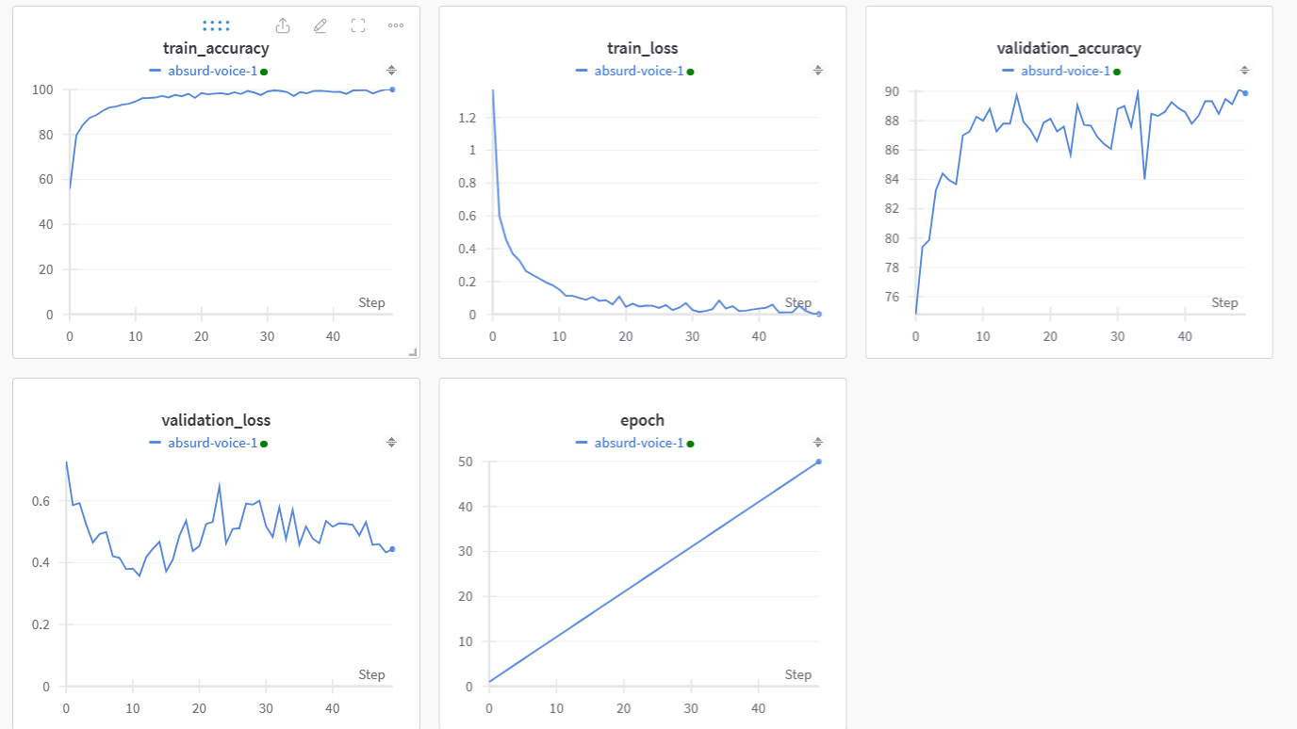
CNN Squeeze(squeeze-net)
-Diseñado para ser eficiente en rendimiento(menos profundidad con precisiones equiparables)
-Eficiencia en el uso de parámetros, facilitando su guardado
-Rápida transferencia de aprendizaje
50 epochs
optimizer =ADAM
LR=1^-4
criterion = CrossEntropyLoss

Slide 4
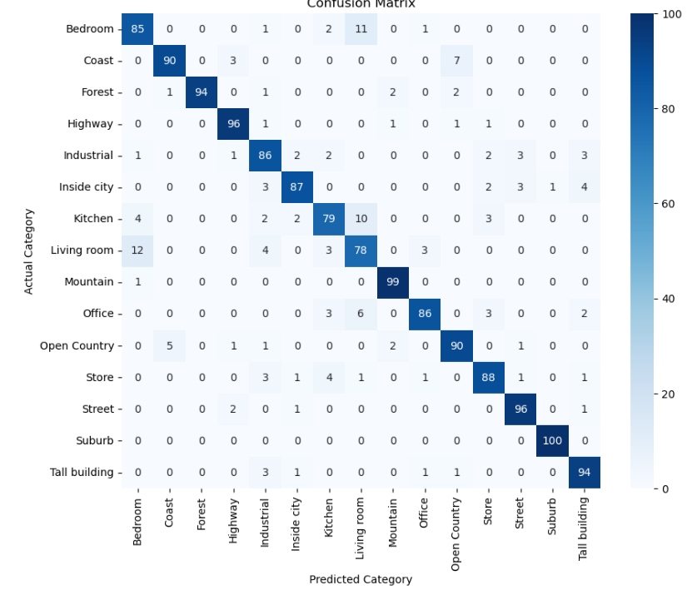
Resultados:
Modelo muy equilibrado, teniendo solo algunos problemas puntuales en clasificación de clases que claramente tienen correlación en algunas imágenes, llevando a errores que, sin mucha más complejidad, serán difíciles de resolver.
Validation Accuracy: 89.87%

Slide 5
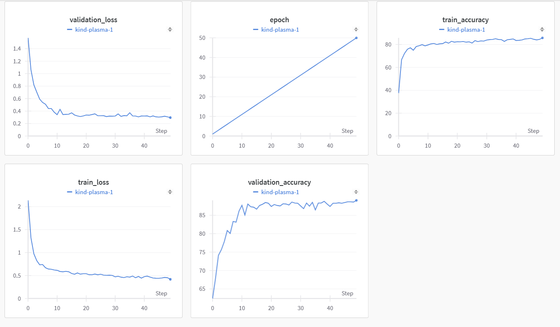
mobilenet_v3_large
-Diseñado para ser eficiente en rendimiento(diseñado para correr en mobiles)
-Buena precisión con menos recursos
-Fácil uso
50 epochs
optimizer =ADAM
LR=1^-4
criterion = CrossEntropyLoss

Slide 6
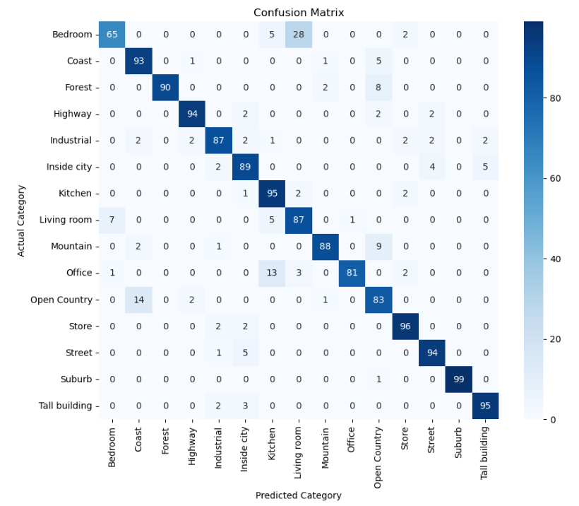
Resultados:
Modelo que también tiene buen equilibrio de errores, teniendo errores que se complementan bastante con el anterior también, siendo también clases con correlación. Al igual que el anterior sin mucha más complejidad, serán difíciles de resolver.
Validation Accuracy: 89.07%

Slide 7
Problemas
Se tuvieron muchos problemas en entreno y guardado de modelos mas complejos, con los kernel muriendo incluso con batch sizes mas pequeños, y aquellos que si podían correr tardaban tanto que de vez en cuando el kernel podía morir en virtud de alertas y problemas del propio ordenador.
Se eligieron dos modelos que son conocidos por su eficiencia en uso de recursos al final, pero incluso aquí decidimos no expandir demasiado los epochs, primero por que las mejoras serian muy pequeñas viendo los gráficos, así como para evitar un sobre entreno, y un load excesivo en los ordenadores.

Slide 8
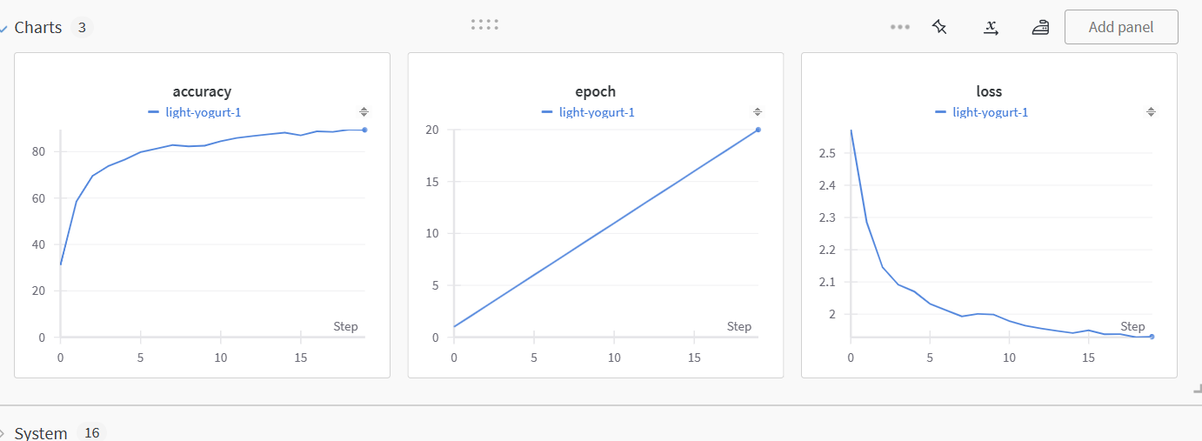
Mención honorable
EfficientNet- Tiene accuracies muy similares, pero tarda un tiempo excesivo en entreno y tiene muchos problemas de carga.

Slide 9
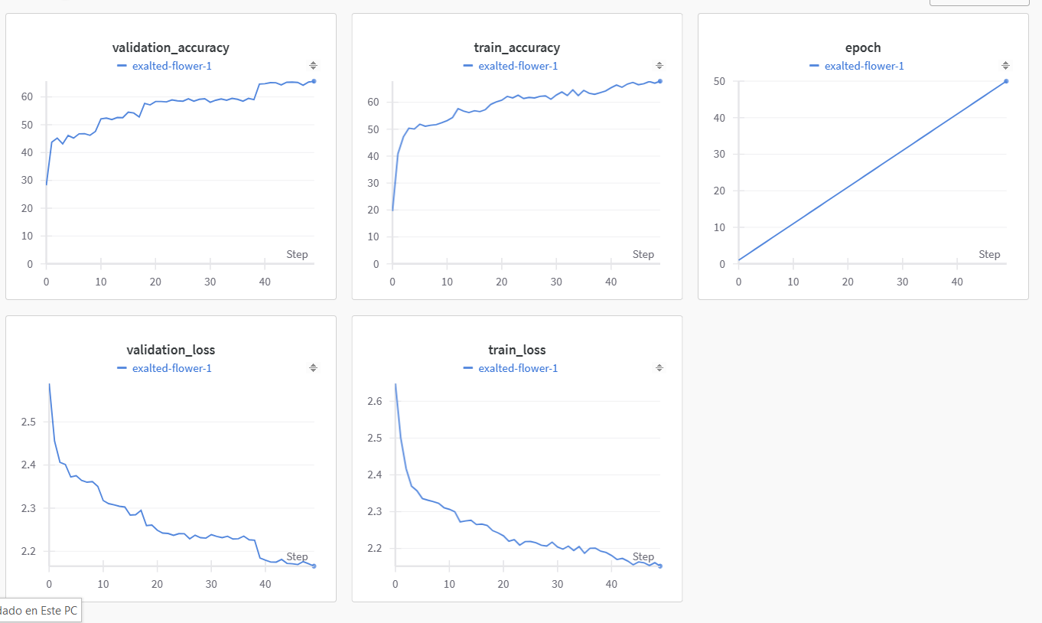
Mención no honorable
Resnet-18
-entrenamiento extremadamente lento resnet18 results
-resultados subóptimos
-errores generalizados
Resnet-50 nos daba resultados
Peores y parecía estancarse
De manera similar así que no se
completo el entrenamiento

Slide 10
Modelos no preentrenados
Se intento también empezar con un modelo CNN custom desde 0, pero también era un proceso muy intensivo en cuanto a complejidad temporal.
Debido al consumo excesivo de tiempo y con resultados alrededor del 60% después de varias horas de entreno, se decidió también no continuar con el modelo.

Slide 11
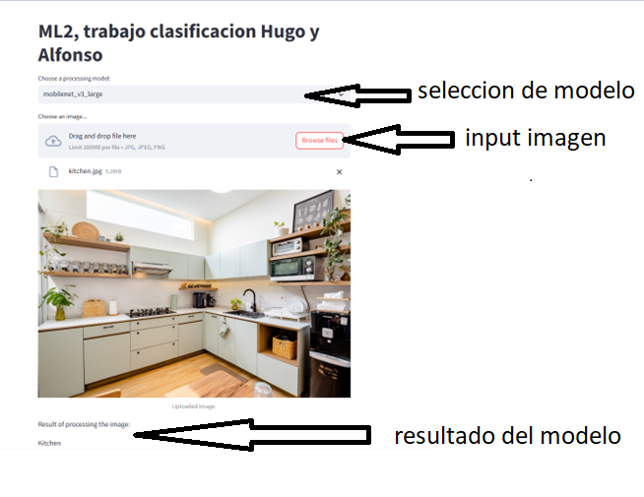
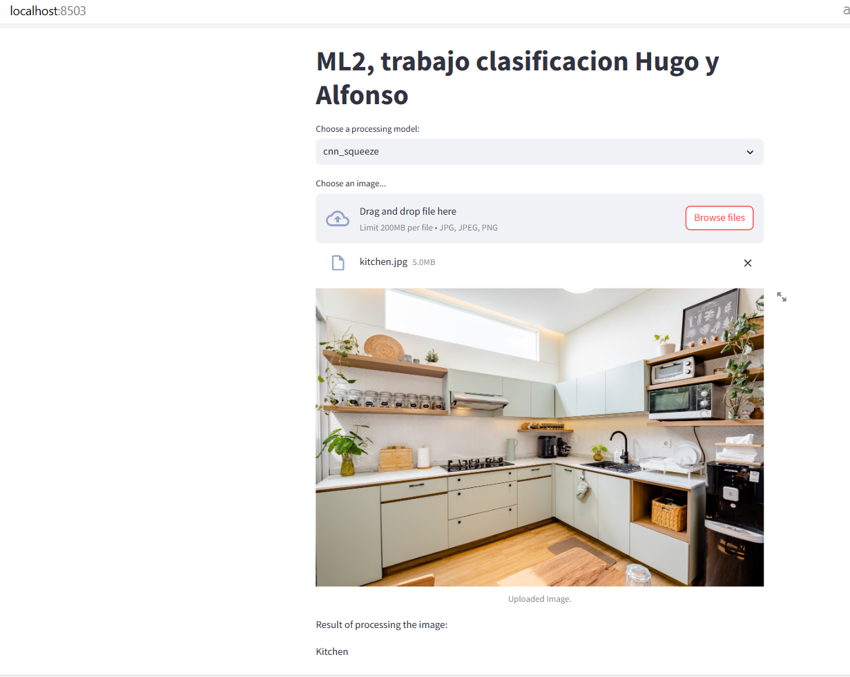
Streamlit
Se runnea mediante: streamlit run app_almost_final.py
Guardado en este git:https://github.com/ElCedas/ML2_images

Slide 12
FIN

